Slide 1
МИНОБРНАУКИ РОССИИ
ФЕДЕРАЛЬНОЕ ГОСУДАРСТВЕННОЕ БЮДЖЕТНОЕ ОБРАЗОВАТЕЛЬНОЕ УЧРЕЖДЕНИЕ
ВЫСШЕГО ОБРАЗОВАНИЯ
«ВОРОНЕЖСКИЙ ГОСУДАРСТВЕННЫЙ УНИВЕРСИТЕТ»
QT проект по теме
“Система управления задачами и событиями с возможностью их категоризации”
Выполнил:
Широков Максим Николаевич
Воронеж 2024

Slide 2
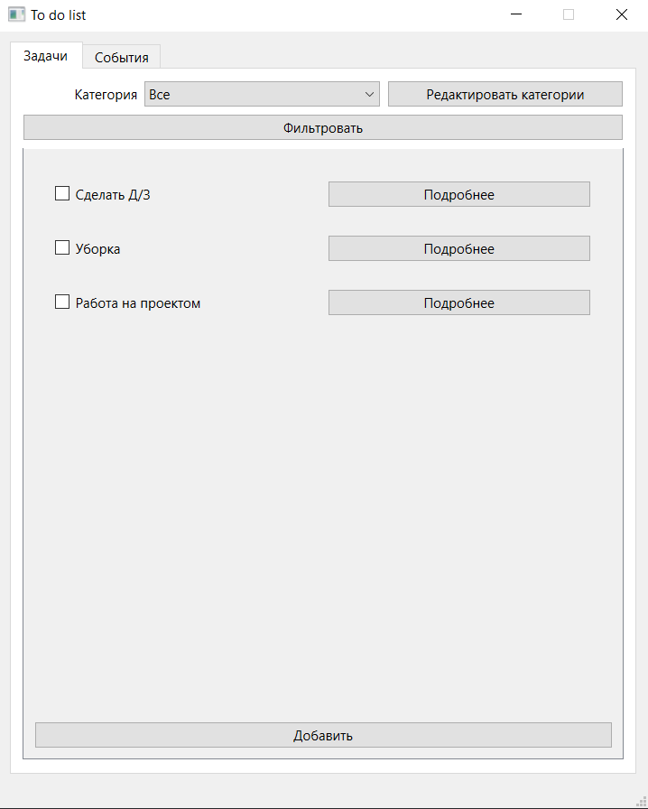
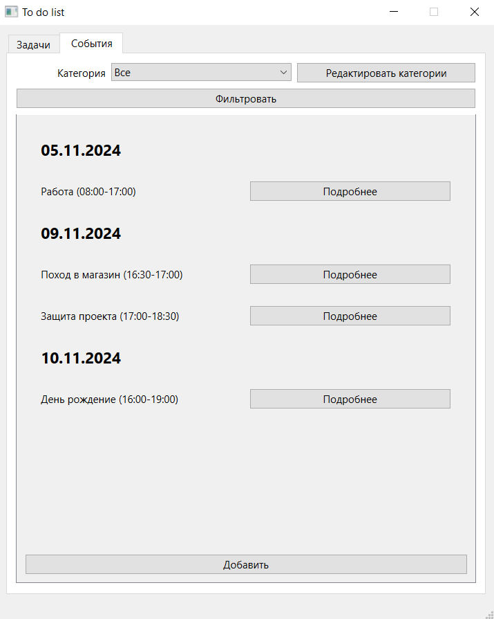
Интерфейс программы

Slide 3
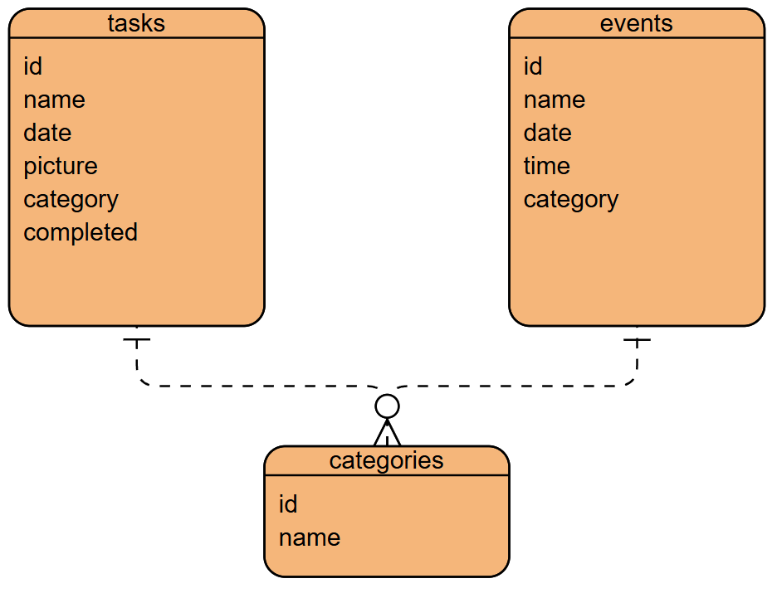
Схема Базы Данных

Slide 4
Спасибо за внимание!

